Slide 1
Знаки зодиака на координатной плоскости
Выполнил: Ученик 6 «А» класса
Жбанов Иван
Руководитель: Шереметьева Наталья
Владимировна

Slide 2
Цель Работы: Рассмотреть знаки зодиака, через теорию координатной плоскости.
Задачи:
Познакомиться с историей возникновения координат.
Изучить зодиакальные созвездия.
Построить изображения созвездий на координатной плоскости.
Провести астрологические исследования учащихся 6 «А» класса.

Slide 3
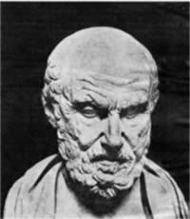
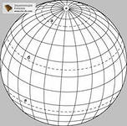
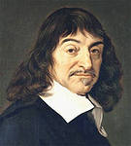
1. История возникновения координат.
Именно Декарт стал обозначать “широту” буквой x, а “долготу” буквой y. Он разработал метод координат. И теперь любую геометрическую задачу можно было решить с помощью алгебраических уравнений.
Более чем за 100 лет до нашей эры греческий ученый Гиппократ предложил нарисовать на географической карте параллели и меридианы.

Slide 4
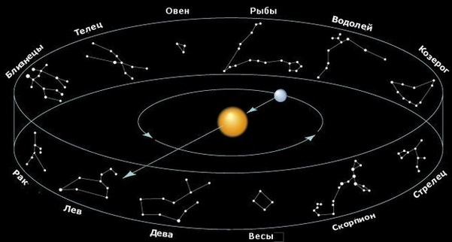
2. Изучение зодиакальных созвездий.
Небесный круг разделен на 12 секторов, каждый составляет 30 градусов соответственно. Каждый такой сектор и символизирует конкретный знак Зодиака, именуемый в соответствии с зодиакальными созвездиями.

Slide 5
Описание знаков Зодиака, даты их действия.
Знак Зодиака Овен
даты: 21 марта - 20 апреля, Марс, Интуиция
Знак Зодиака Телец
даты: 21 апреля - 21 мая, Венера, Вдохновение
Знак Зодиака Близнецы
даты: 22 мая 21 июня, Меркурий, Сомнение
Знак Зодиака Рак
даты: 22 июня - 22 июля, Луна, Чувства
Знак Зодиака Лев
даты: 23 июля 23 август, Солнце, Созидание
Знак Зодиака Дева
даты: 24 август 22 сентября, Меркурий, Посвящение
Знак Зодиака Весы
даты: 23 сентября 22 октября, Венера, Знание
Знак Зодиака Скорпион
даты: 23 октября - 21 ноября, Плутон, Контроль
Знак Зодиака Стрелец
даты: 22 ноября - 21 декабря, Юпитер, Разум
Знак Зодиака Козерог
даты: 22 декабря - 20 января, Сатурн, Владыка
Знак Зодиака Водолей
даты: 21 января - 19 февраля, Уран, Пространство
Знак Зодиака Рыбы
даты: 20 февраля - 20 марта, Нептун, Вера

Slide 6
Соответствие дат рождения и знаков Зодиака учащихся 6 «А» класса
Фамилия имя учащегося 6 «А» | Дата рождения | Знак зодиака
Алимурадова Эсмира | 24.06.2001 | Рак
Аллилуев Артем | 11.09.2001 | Дева
Алехина Карина | 09.04.2001 | Овен
Анютенкова Виктория | 22.06.2001 | Рак
Артюхина Арина | 19.06.2001 | Близнецы
Бабкина Дарья | 15.11.2001 | Скорпион
Веселкин Роман | 04.03.2000 | Рыбы
Ветлова Анастасия | 20.07.2001 | Рак
Голубев Александр | 16.11.2000 | Скорпион
Горбатова Мария | 25.05.2001 | Близнец
Горбунова Александра | 11.11.2001 | Скорпион
Горелова Алиса | 19.12.2000 | Стрелец
Демиденко Александр | 07.07.2000 | Рак
Донских Дмитрий | 13.01.2002 | Козерог
ЕрмаковаМаргарита | 11.12.2001 | Скорпион
Жбанов Иван | 07.05.2002 | Телец
Жукова Александра | 04.05.2001 | Близнец
Фамилия имя учащегося 6 «А» | Дата рождения | Знак зодиака
Захаров Федор | 25.05.2001 | Близнец
Ивочкин Данила | 21.01.2002 | Водолей
Катков Владимир | 14.09.2001 | Дева
Круглова Мария | 16.04.2001 | Овен
Лопаткина Александра | 06.03.2001 | Рыбы
Макова Павлина | 12.07.2001 | Рак
Мамедова Ксения | 13.11.2001 | Скорпион
Матюшкина Дарья | 23.01.2002 | Водолей
Перцев Алексей | 21.07.2001 | Рак
Серегин Иван | 05.04.2001 | Овен
Смирнов Максим | 30.04.2002 | Телец
Тахтоназарова Александра | 26.06.2001 | Рак
Хлебущева Злата | 07.03.2002 | Рыбы
Ховрахова Виктория | 05.10.2001 | Весы
Щепетова Екатерина | 04.05.2001 | Телец

Slide 7
Координаты звёзд А(-5;5), В(-1;3), С(0;2)
ОВЕН
y
А
B
1
1
x
C

Slide 8
ТЕЛЕЦ
y
Координаты звёзд А(-5;5), В(-1;3), С(0;2), D(1;0), E(3;-1), F(6;-1)
G(-6;2),H (1;0), K(2;-2), L(4;-4)
А
B
C
G
1
D
E
1
F
x
H
K
L

Slide 9
Близнецы
y
Координаты звёзд А (-5; 5), B( -2; 5), С (-1;8),D(3;2), E(6;1), F(5;-1), (-7;3), H (-5;2) , K(-5;1), L(-2;-2), M(3;-2), O(5;-3), X(-1;-5), V(4;-5)
C
А
B
G
D
H
E
1
1
M
x
K
F
L
O
x
V

Slide 10
РАК
y
Координаты звёзд А( 0;7), B ( 0;3),
С ( 2;2), D(2;0), E(0;0),
F(-2;-2, G(-3;-4), H (4;-5)
А
B
C
1
E
1
D
x
F
G
H

Slide 11
ЛЕВ
y
Координаты звёзд А (-9;-2), B(-4;-2),С(-3;-3), D(7;-6), E(7;-1), F(5;2), G(5;6), H (8;8) , K(9;7)
H
G
K
C
F
1
1
x
B
E
А
D

Slide 12
ДЕВА
y
Координаты звёзд А (1;9), B(5;8),
С( 1;5), D(-1;-1), E(6;1), F(-8;3), G (-7;-3), H(-4;-3) ,
K(-1;-5), L(0;-2), M(2;1)
А
B
C
F
E
D
M
1
1
x
L
G
H
K

Slide 13
ВЕСЫ
y
Координаты звёзд А (-1;4), B(-6;-1),
С ( 7;-1), D(2;-5) ,А (-1;4)
А
1
B
1
x
C
D

Slide 14
СКОРПИОН
y
Координаты звёзд А (-7;-4), B(-9;-4) (-8;-5), D(-9;-6), E(-8;-7), F(-3;-7), G(-3;-4), H (-3;-3) , K(-2;1), L(-1;2), M(1;2), , V (3;4), X(3;7), O(4;9), R(5;8), T(4;2), U(6;1), Y(6;-1), Z(8;-1)
O
x
R
V
L
M
T
K
U
1
1
x
Y
Z
H
B
А
G
C
D
E
F

Slide 15
СТРЕЛЕЦ
y
Координаты звёзд А (2;6), B(-1;2),
С ( -3;1), D(-4;2), E(-6;1), F(-5;-2), G(1;-1), H (3;-1) , K(0;-4), L(1;-6)
А
D
B
E
C
1
1
x
G
H
F
K
L

Slide 16
КОЗЕРОГ
y
Координаты звёзд А (8;9), B(0;3), С (-5;6), D(-9;7), E(-7;1), F(-4;-4), G(-2;-6), H (1;-8) , K(3;-6), L(7;5)
А
D
C
B
L
E
1
1
x
F
G
K
H

Slide 17
ВОДОЛЕЙ
y
Координаты звёзд А (-3;9), B (-6;7), С (-4;6 ), D(-3;5), E(-7;2), F(-7;-3), G(-7;-5), H (-9;-8) , K(-1;6), L(3;2), M(8;-2),
А
B
C
K
D
E
L
1
1
x
F
M
G
H

Slide 18
РЫБЫ
y
Координаты звёзд А (-1;7), B ( -2;6), С (-3;4), D(-5;0), E(-6;-2), F(-9;-9), G(-8;-8), H (-7;-7) , K(-3;-5), L(-1;-5), M(1;-6), N(5;-4) , O(6;-6), P(8;-6), Q(9;-7), R(8;-8), S(6;-8).
А
B
C
1
D
1
x
E
N
K
O
P
L
Q
M
H
F
G
S
R

Slide 19
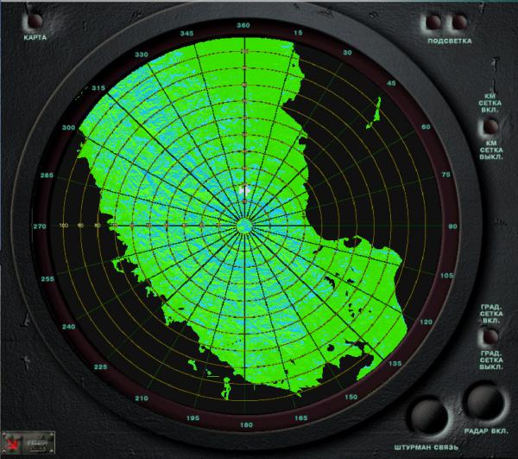
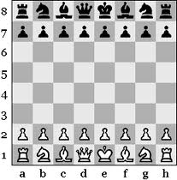
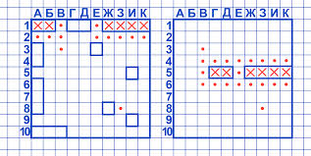
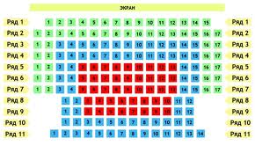
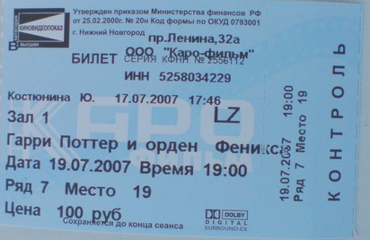
3. Применение координатной плоскости
Радар (авиация и морские суда)
Компьютерная техника
Игры (морской бой и шахматы)
Билеты

Slide 20
Заключение:
Работа над проектом показала мне, что
Я могу находить и обобщать нужную информацию, создавать презентацию, строить диаграммы и графики на координатной плоскости.
Узнал много нового о созвездиях знаков зодиака.
Теперь я могу поделиться собранной информацией с одноклассниками, им будет интересно увидеть свой знак зодиака на зодиакальной плоскости.

Slide 21
Задание:
А(1;3),
В(7;6),
С(8;2),
D(1;0),
А(1;3),
E(-3;3),
F(-6;3)
G(-9;2)

Slide 22
Спасибо за внимание!

